Slide 1

Министерство здравоохранения Омской области
БЮДЖЕТНОЕ ПРОФЕССИОНАЛЬНОЕ ОБРАЗОВАТЕЛЬНОЕ УЧРЕЖДЕНИЕ ОМСКОЙ ОБЛАСТИ «МЕДИЦИНСКИЙ КОЛЛЕДЖ»
(БПОУ ОО «МК»)
ЦК Сестринское дело
ПМ. 02 Участие в лечебно-диагностическом и реабилитационном процессах
МДК 02.01 Сестринский уход при различных заболеваниях и состояниях
Раздел 6 Паллиативная медицинская помощь
Лекция 2. Условия оказания и структура системы паллиативной помощи
Специальность 34.02.01 Сестринское дело (базовая подготовка)
2 курс на базе среднего общего образования
3 курс на базе основного общего образования
3 курс очно-заочная форма обучения
Разработчик преподаватель Мельник О.Н.

Slide 2
ПЛАН ЛЕКЦИИ
1. Задачи паллиативной помощи
2. Цели и принципы паллиативной помощи
3. Принципы и стандарты помощи
4. Паллиативные подходы и методы
5. Формы оказания помощи
6. Варианты организации паллиативной помощи
7. Порядок оказания паллиативной помощи в России
8. Дополнительные материалы

Slide 3
Условия оказания и структура системы паллиативной помощи
Преподаватель: Мельник О.Н.

Slide 4
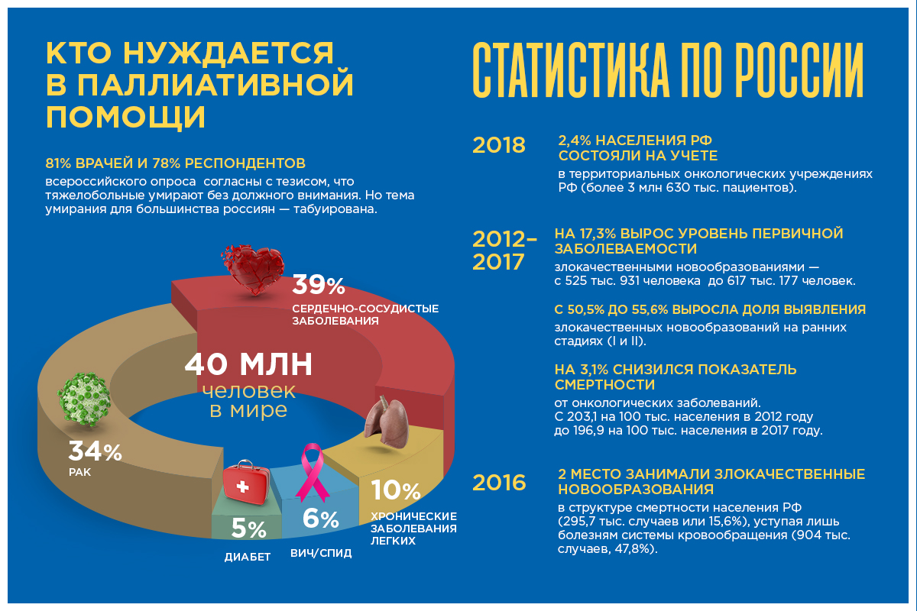

Slide 5
Задачи паллиативной помощи
* облегчать боль и другие причиняющие страдание и дискомфорт симптомы;
* формировать отношение к умиранию как к естественной фазе жизненного цикла;
* оказывать психологическую и духовную помощь пациентам;
* обеспечивать максимально активный образ жизни до самой кончины;
* поддерживать родных и близких пациента в период болезни, и непосредственно после тяжелой утраты;
* использовать комплексный подход для удовлетворения потребностей пациентов и их родственников, в том числе, при необходимости, непосредственно после утраты.
* повышать качество жизни в целом, что может положительно повлиять на течение болезни;
* проводить исследования с целью поиска более эффективных методов решения выше изложенных задач.

Slide 6
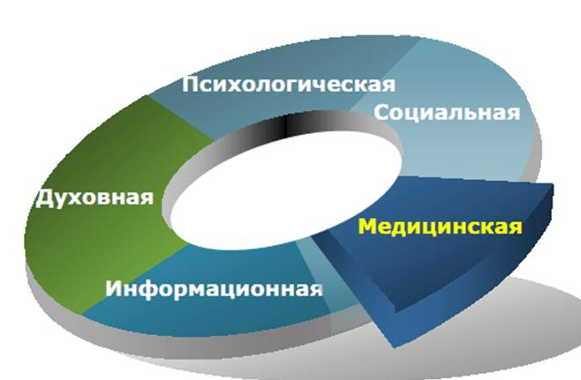
Виды паллиативной помощи

Slide 7
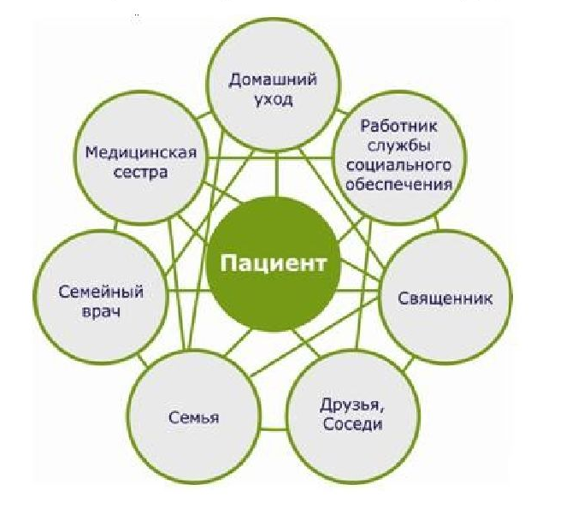

Slide 8
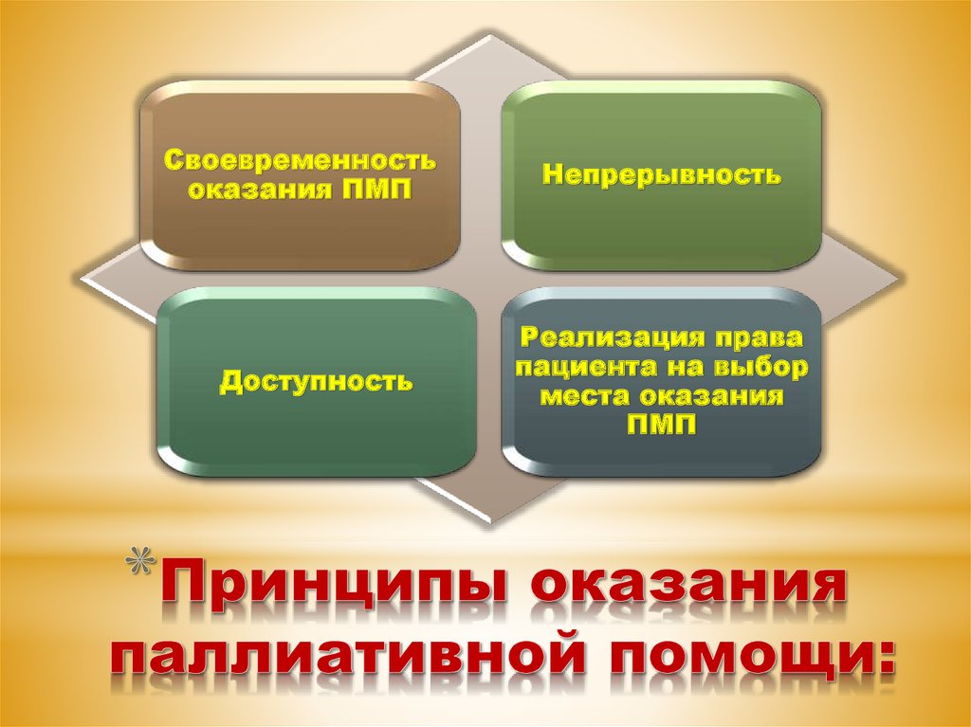

Slide 9
Принципы и стандарты помощи
Автономия и достоинство пациента
Постоянное взаимодействие с пациентом и его родственниками в процессе планирования и осуществления помощи.
Непрерывность оказания помощи.
Общение.
Мультипрофессиональный и междисциплинарный подход.
Поддержка членов семьи больного

Slide 10
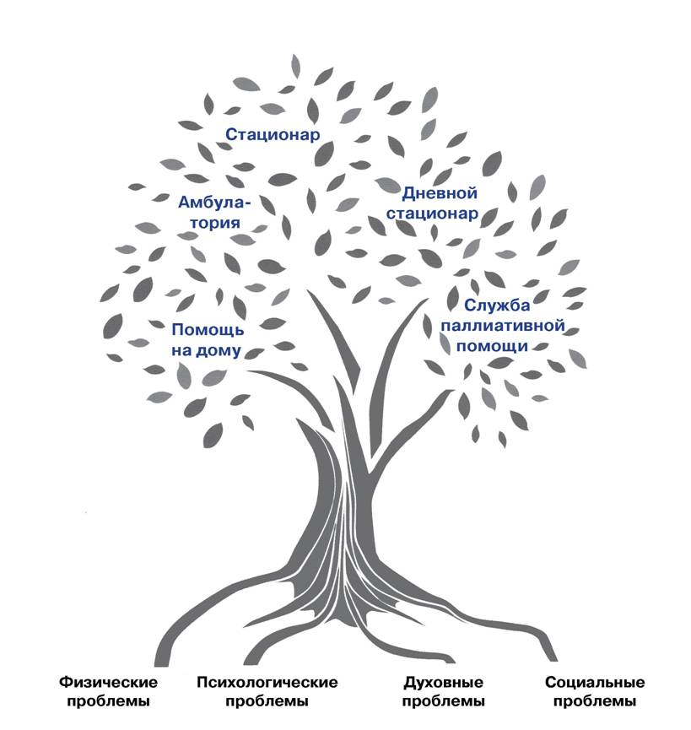

Slide 11
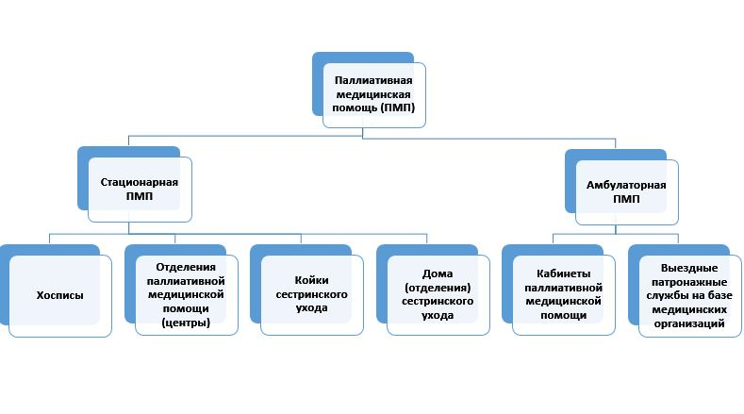
Варианты организации паллиативной помощи

Slide 12
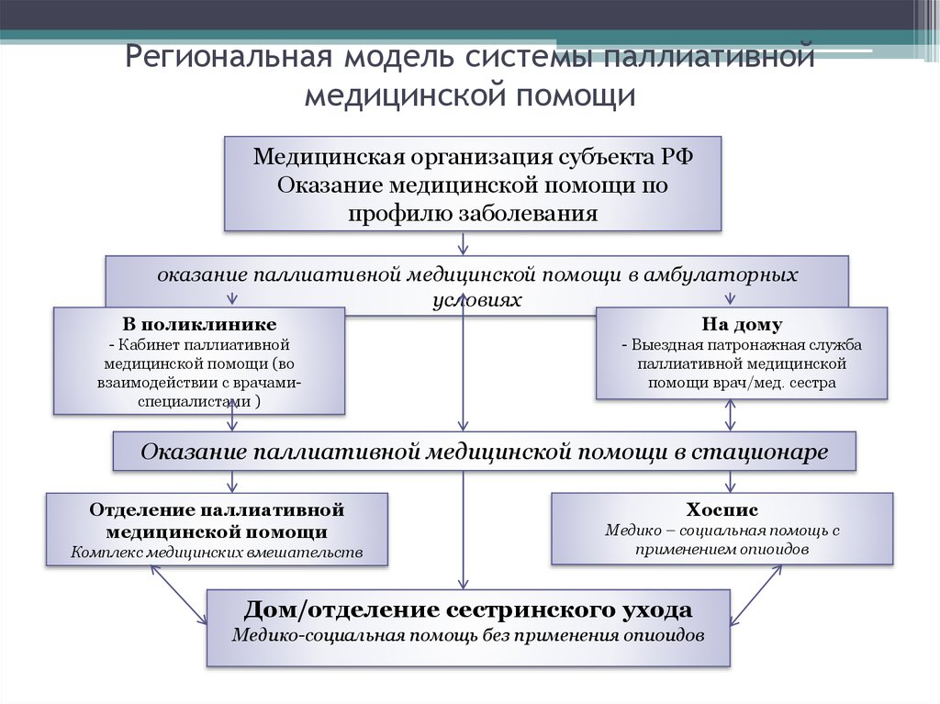

Slide 13
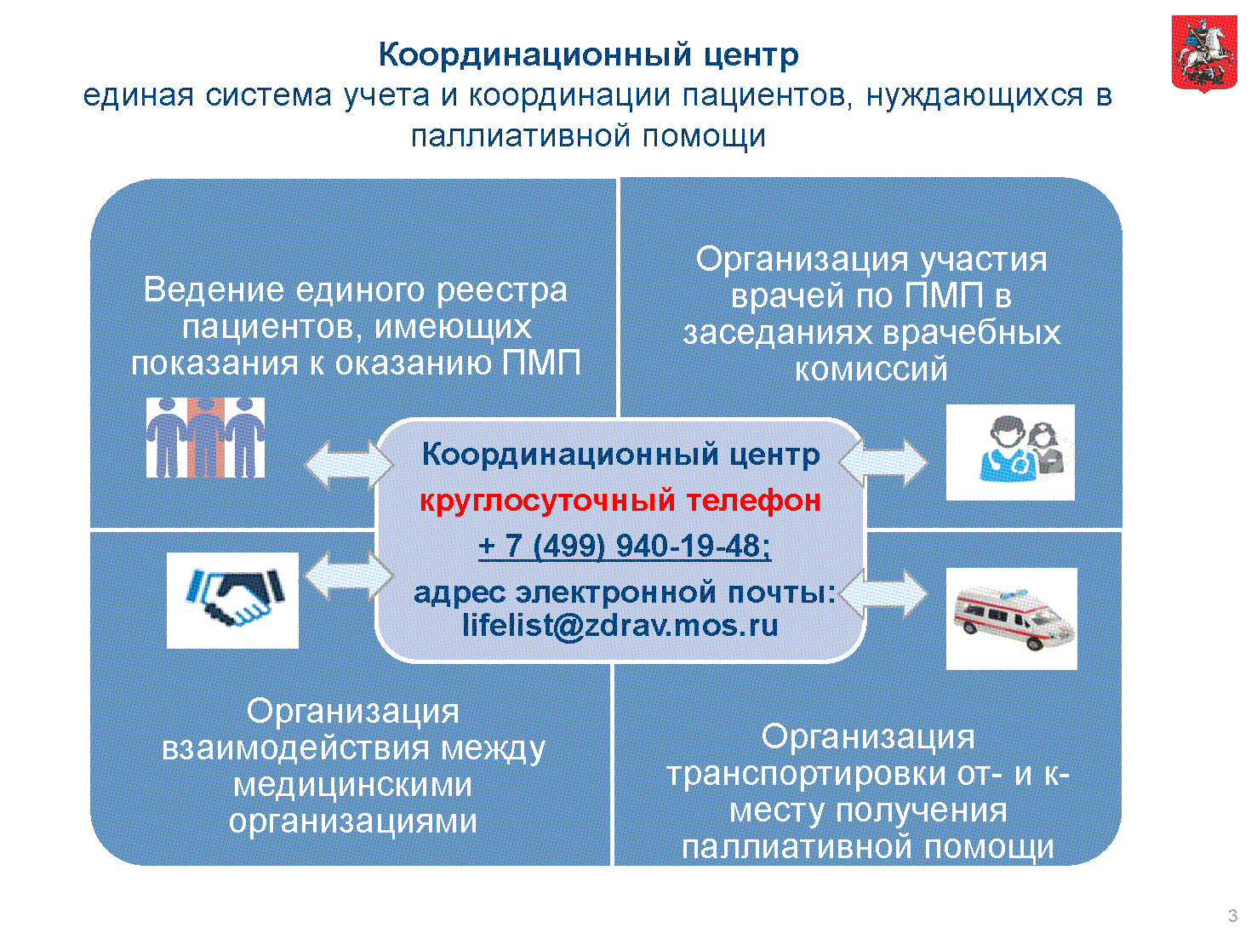

Slide 14
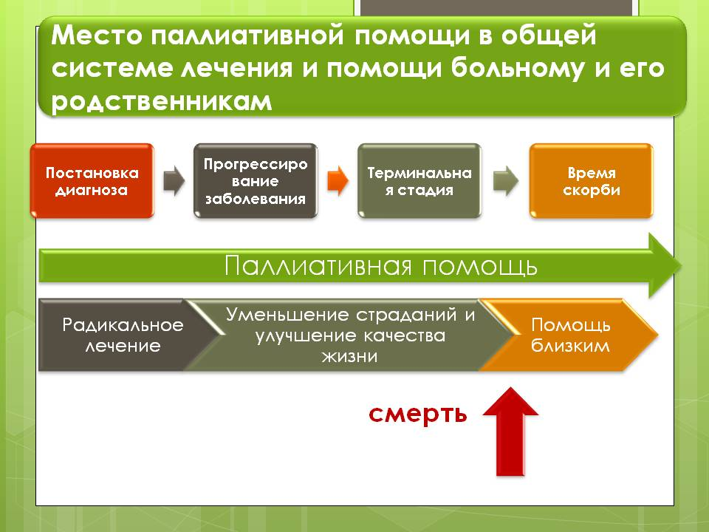

Slide 15
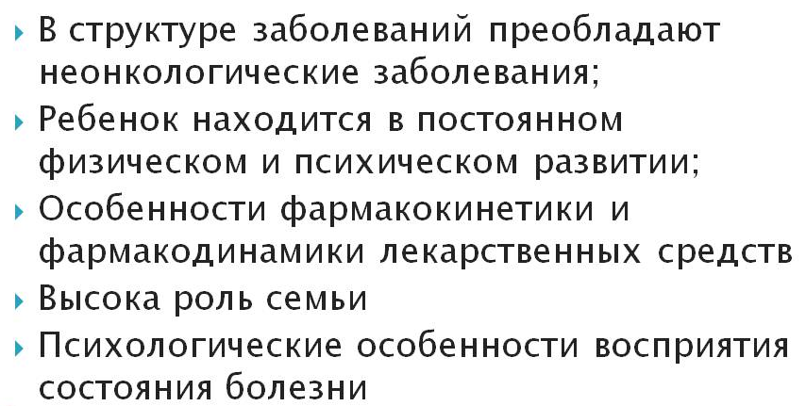
Особенности паллиативной помощи детям

Slide 16
БЛАГОДАРЮ
ЗА
ВНИМАНИЕ

Slide 17
